Slide 1
Java程序设计与训练
清华大学计算机系 谌卫军

Slide 2
教学对象
教学对象
计算机相关专业本科生，北京清华大学（25人）+新竹清华大学（30人）
要求具有一定的程序设计基础，至少掌握一种编程语言

Slide 3
教学目标
教学目标
掌握一种编程工具（Java语言）
掌握面向对象的编程思想，包括面向对象的编程、设计与分析
会编写一些简单的应用程序

Slide 4
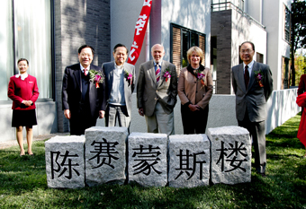
为何要学习编程
詹姆斯·西蒙斯（James Simons）
--世上最赚钱的数学家
曾任哈佛大学数学系教授、纽约州立石溪大学数学系主任，与华裔数学家陈省身（其导师）一同创立了著名的Chern-Simons几何定律
1982年创立文艺复兴科技公司，投资期货、股票和债券。2004年个人收入6.7亿美元、2005年15亿、2006年17亿、2007年28亿，2008年25亿，2012年总身价107亿
成功秘诀：设计数量化的投资管理模型，以电脑运算为主导，排除人为因素干扰，在全球各市场进行短线交易。

Slide 5
教材与参考书
教材
Java程序设计，谌卫军，清华大学出版社
参考书
Thinking in Java（Java编程思想），4th Edition, Bruce Eckel, Prentice Hall
Java: How to program, 9th Edition, Paul Deitel, Harvey Deitel, Prentice Hall
http://docs.oracle.com/javase/tutorial/

Slide 6
考核方式
考核方式（百分制）：
平时作业 ＋ 大作业 ＋ 考试 （30%） （40%） （30%）
课程站点（网络学堂）
http://learn.tsinghua.edu.cn/
Deadline is dead line。超过截止时间记0分，
总成绩不及格，不接受成绩复议。

Slide 7
时间安排（北京）
六教6B411 东主楼9区223室
日期 | 上午9:00-10:30 | 下午13:30-15:00
7月2日（周一） | 第1章 Java语言概述、 第2章Java语言基础 | 上机实验
7月3日（周二） | 第3章 Java面向对象编程（1） | 上机实验
7月4日（周三） | 第3章 Java面向对象编程（2） | 上机实验
7月5日（周四） | 第3章 Java面向对象编程（3） | 上机实验
7月9日（周一） | 第3章 Java面向对象编程（4） | 上机实验
7月10日（周二） | 第4章 异常处理与I/O（1） | 上机实验
7月11日（周三） | 第4章 异常处理与I/O（2） | 上机实验
7月12日（周四） | 第5章 图形用户界面（1） | 上机实验

Slide 8
时间安排（新竹）
台达馆 资电馆
日期 | 上午9:00-10:30 | 下午13:30-15:00
7月19日（周四） | 第5章 图形用户界面（2） | 上机实验
7月23日（周一） | 第5章 图形用户界面（3） | 上机实验
7月24日（周二） | 第6章 线程（1） | 上机实验
7月25日（周三） | 第6章 线程（2） | 上机实验
7月26日（周四） | 第7章 网络编程 | 上机实验
7月30日（周一） | 第8章 对象集合 | 上机实验
7月31日（周二） | 第9章 Android编程 | 上机实验
8月1日（周三） | 书面考试 | 上机实验

Slide 9
联系方式
谌卫军
办公室：东主楼8区309
Email：cwj@tsinghua.edu.cn
电话：62782934 (办公室)，13661094628
李宗辉（助教、博士生）
Email：li-zh15@mails.tsinghua.edu.cn
电话：15901123523

Slide 10

风险提示
若发现两份相同的程序，均记0分。

Slide 11
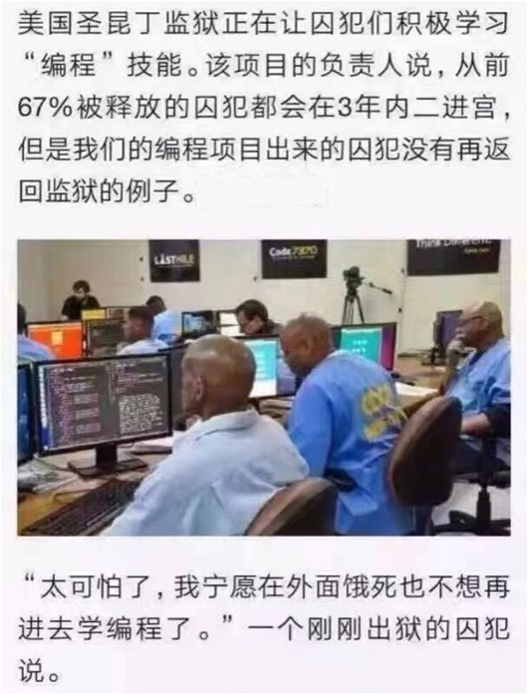
风险提示（2）

Slide 12
Q & A
Any question?

